Slide 1

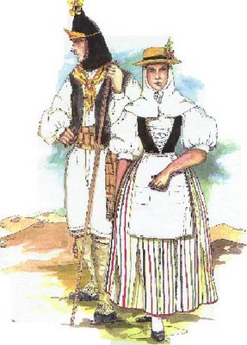
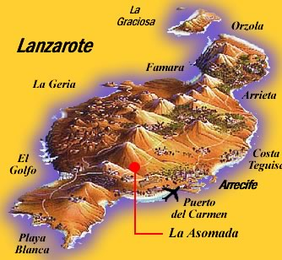
Lanzarote
1
Islas Canarias
ESPAÑA

Slide 2
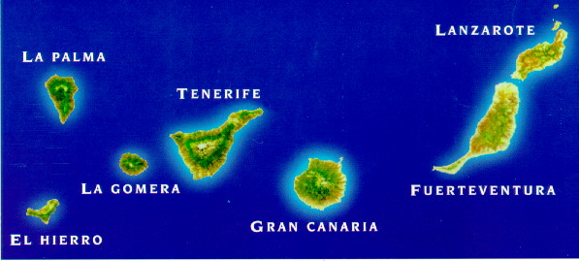
La isla, fue declarada en el año 1.993, como Reserva de la Biosfera por la UNESCO.

Slide 3
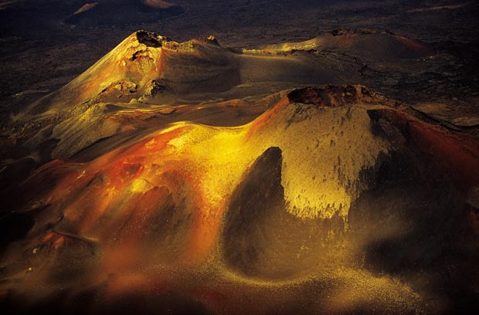
LANZAROTE
LANZAROTE
LANZAROTE

Slide 4
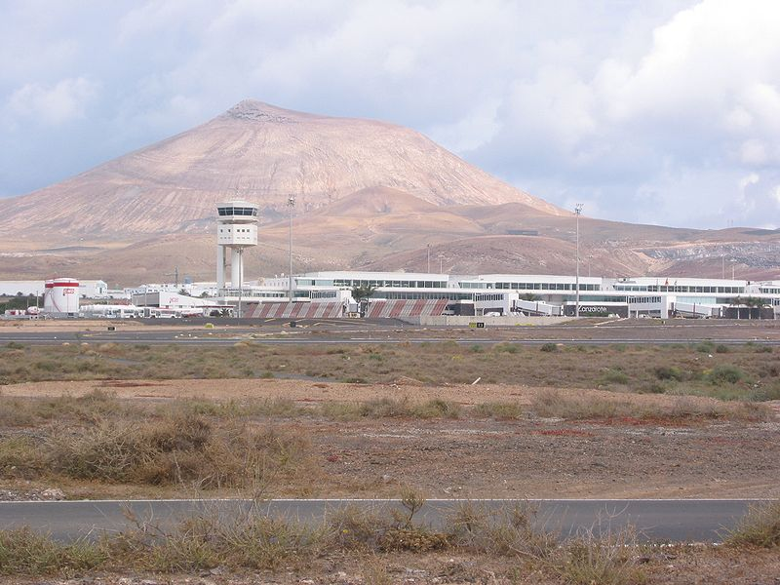
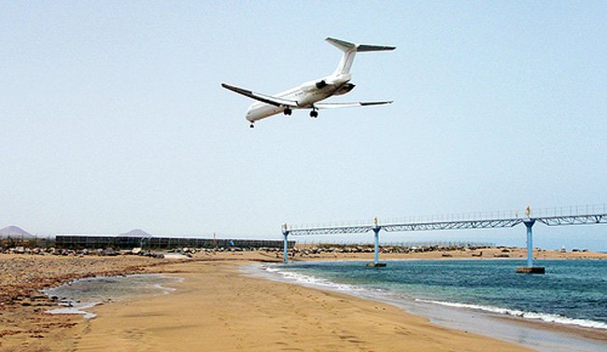
Aeropuerto

Slide 5
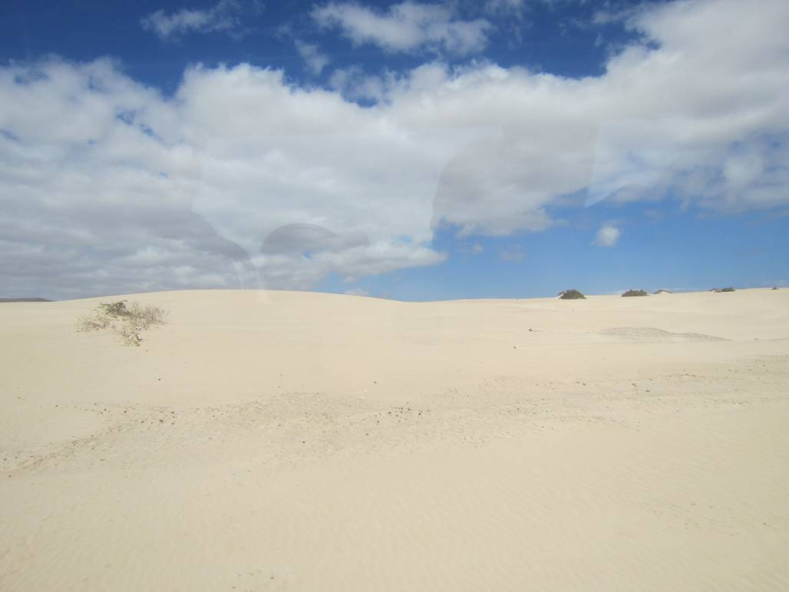
Lanzarote se encuentra a una distancia de 140 km de la costa noroccidental africana y a 1000 del punto más cercano del continente europeo, el sur de la Península ibérica. “Dunas en la isla”.
Mari Tere

Slide 6
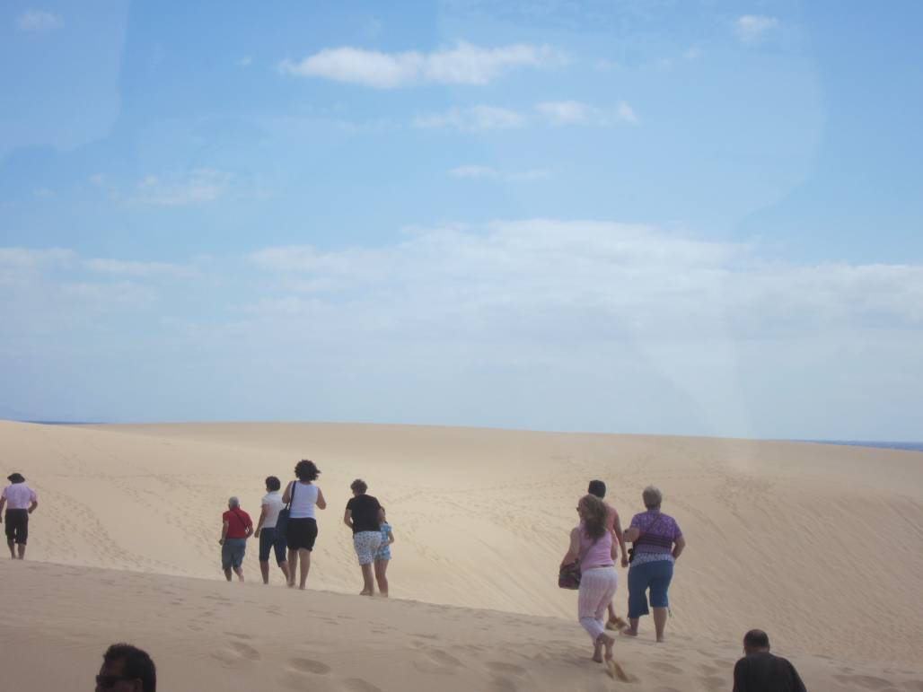
El viento es prácticamente permanente en la isla. Un fenómeno relativamente frecuente es la presencia de vientos procedentes del desierto del Sáhara que arrastran grandes cantidades de polvo en suspensión. La cercanía de Lanzarote con la costa continental africana hace que estos fenómenos de siroco , también denominado calima o "tiempo sur", se hagan notar especialmente en la isla, alcanzándose temperaturas de hasta 46 °C (2004) y visibilidad muy reducida
Mari Tere

Slide 7
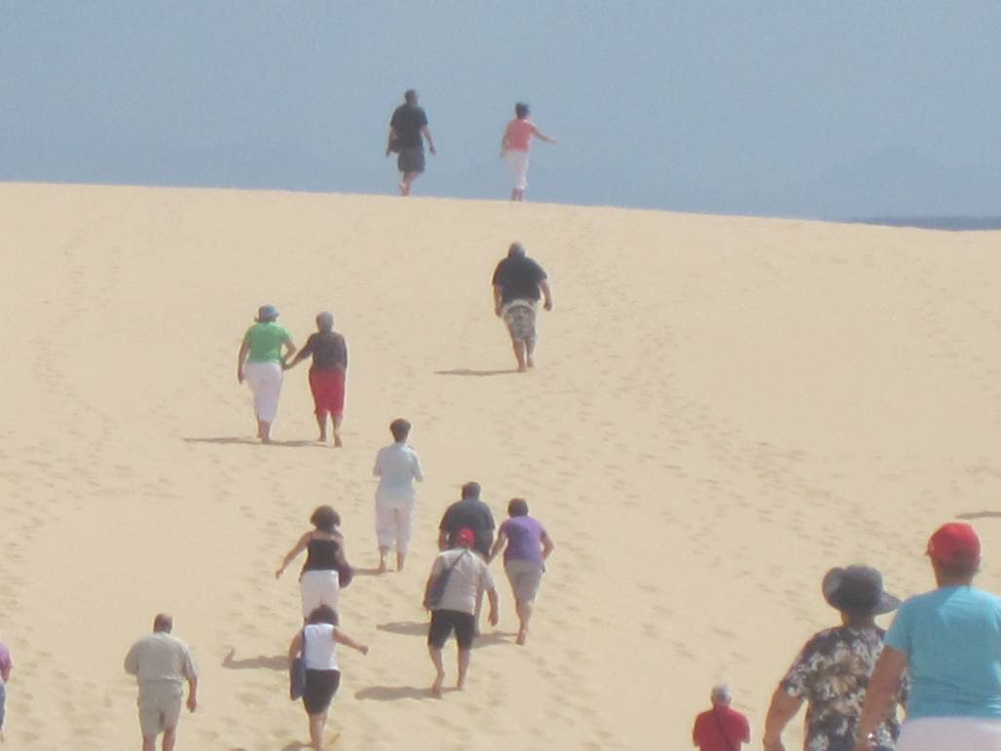
Mari Tere

Slide 8
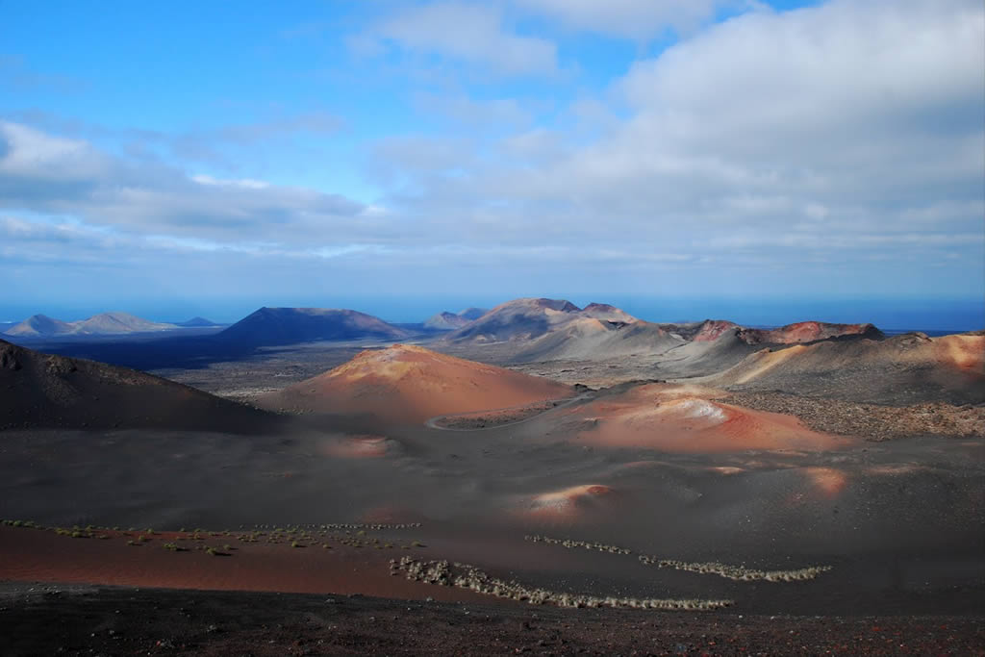
Es la más septentrional y oriental de las islas del archipiélago canario. Es conocida popularmente como "la isla de los volcanes", al identificarse con el manto volcánico que se extiende a lo largo de gran parte de su superficie debido a la gran actividad volcánica de principios del siglo XVIII.

Slide 9
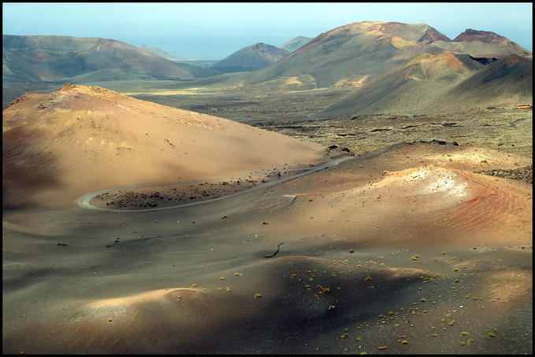

Slide 10
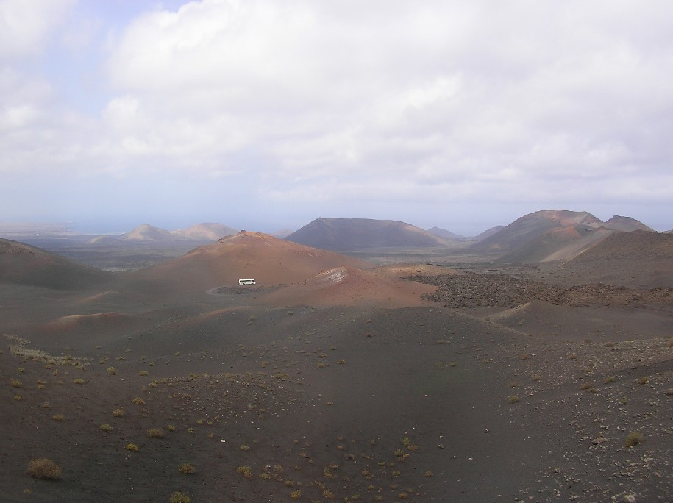

Slide 11
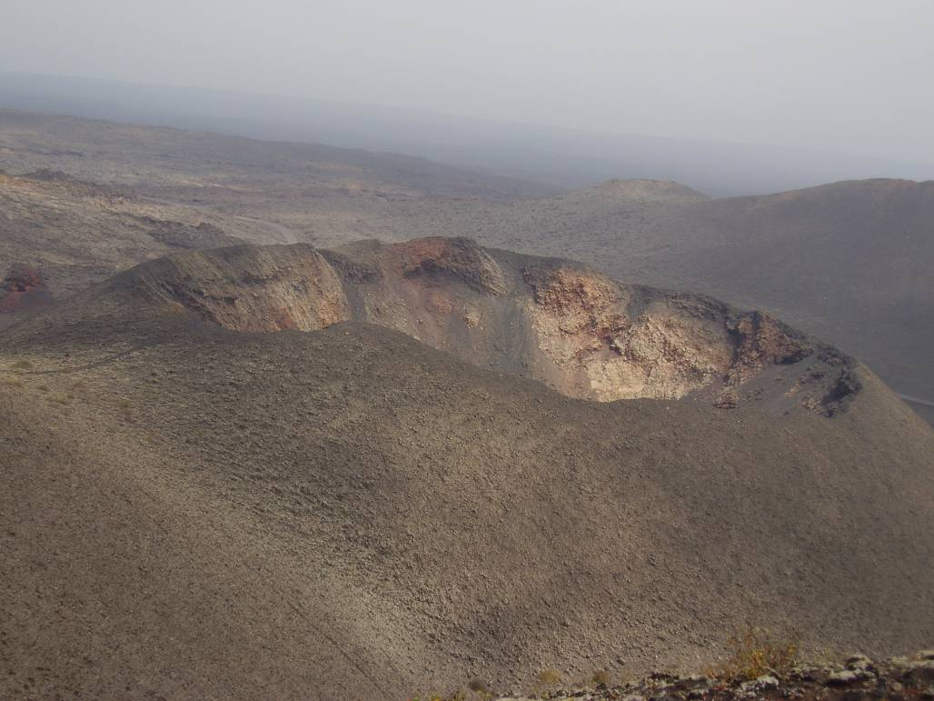

Slide 12
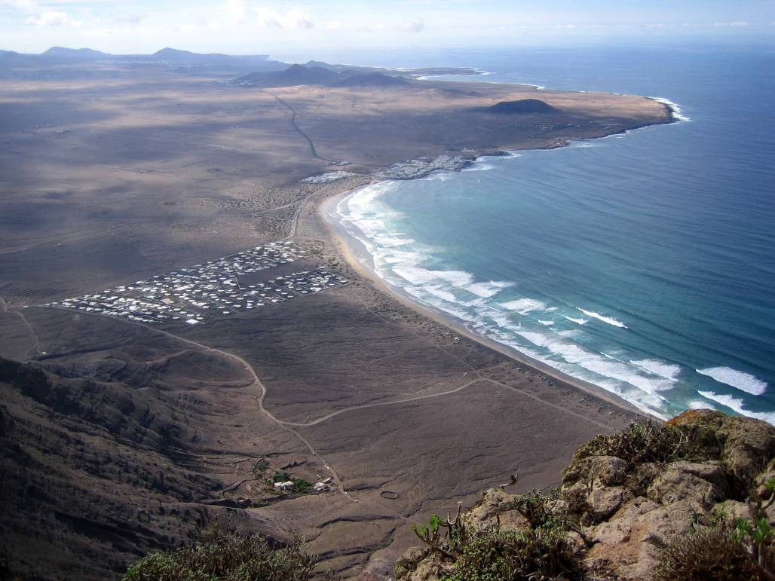

Slide 13
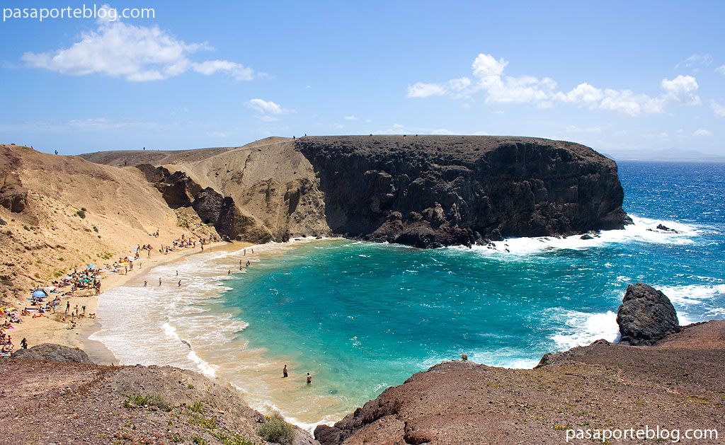
Playa Papagayo

Slide 14
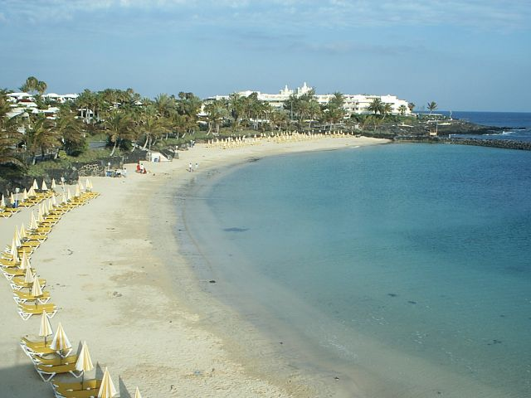
Playa Blanca

Slide 15
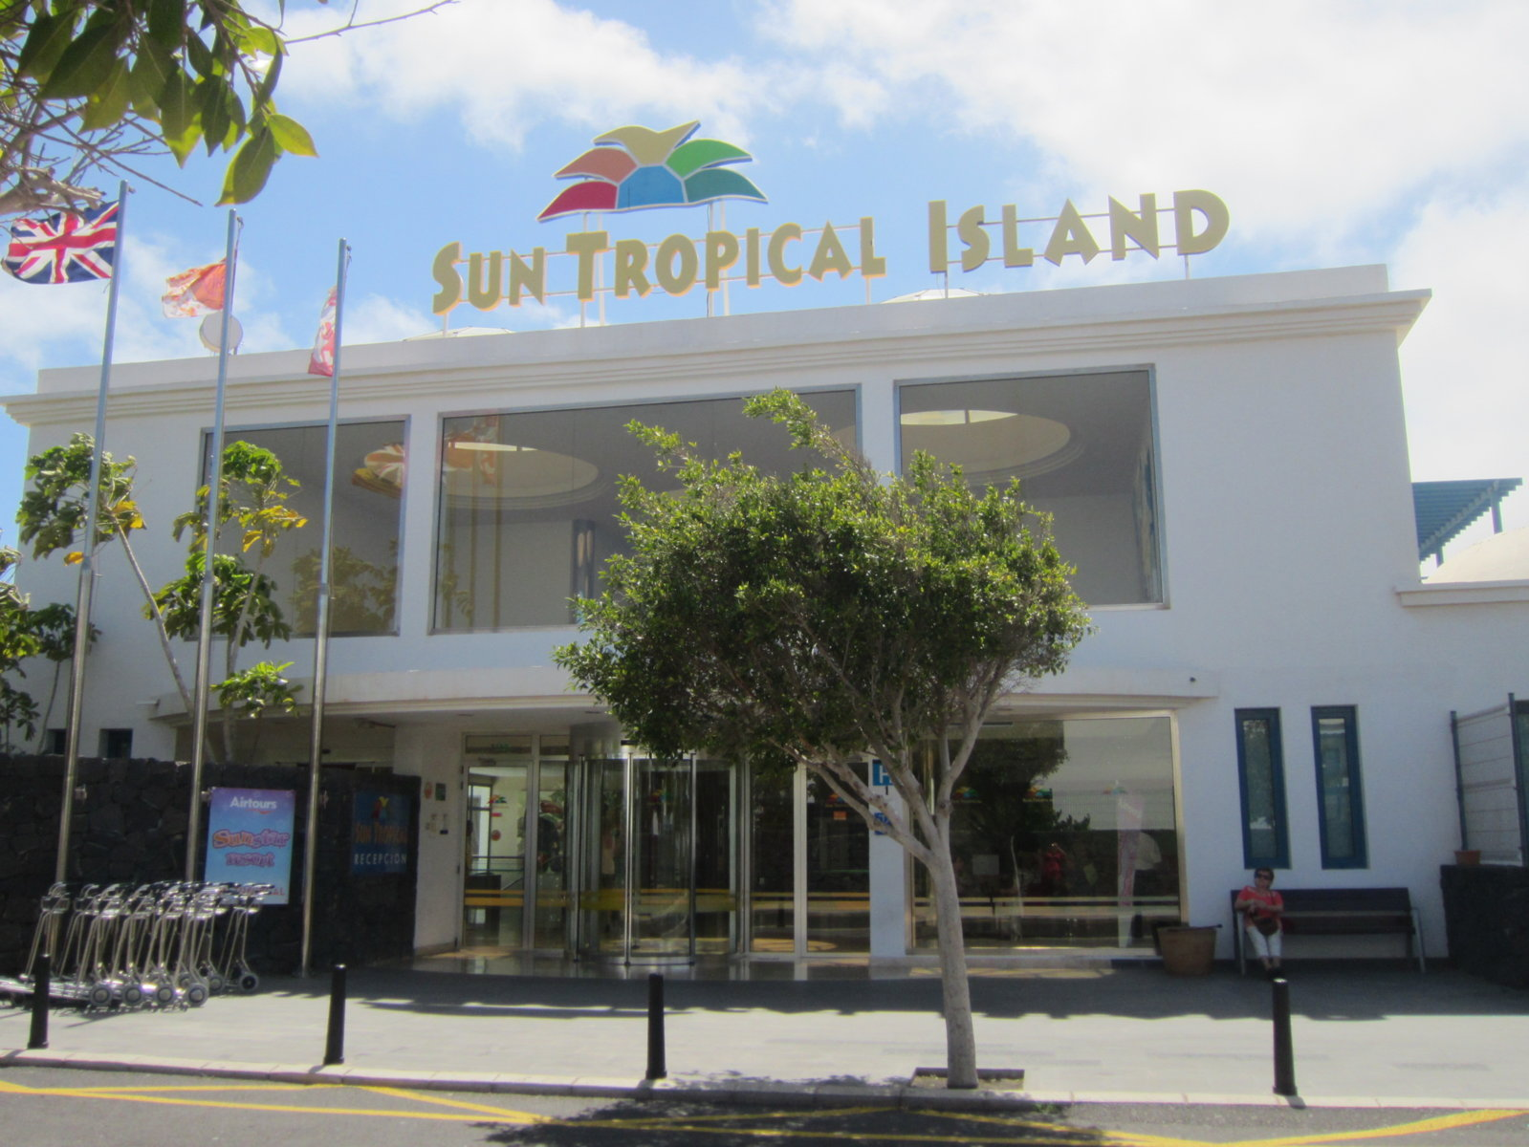
Bonito complejo donde nos alojamos
Mari Tere

Slide 16
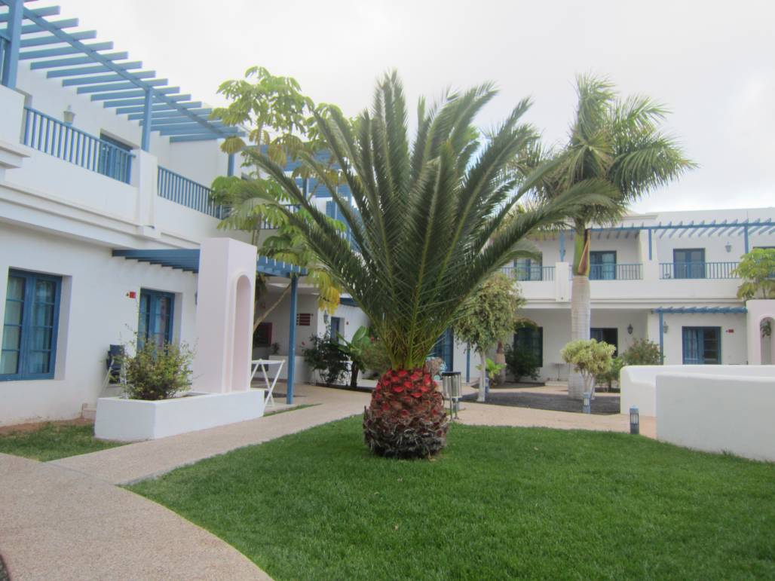

Mari Tere

Slide 17
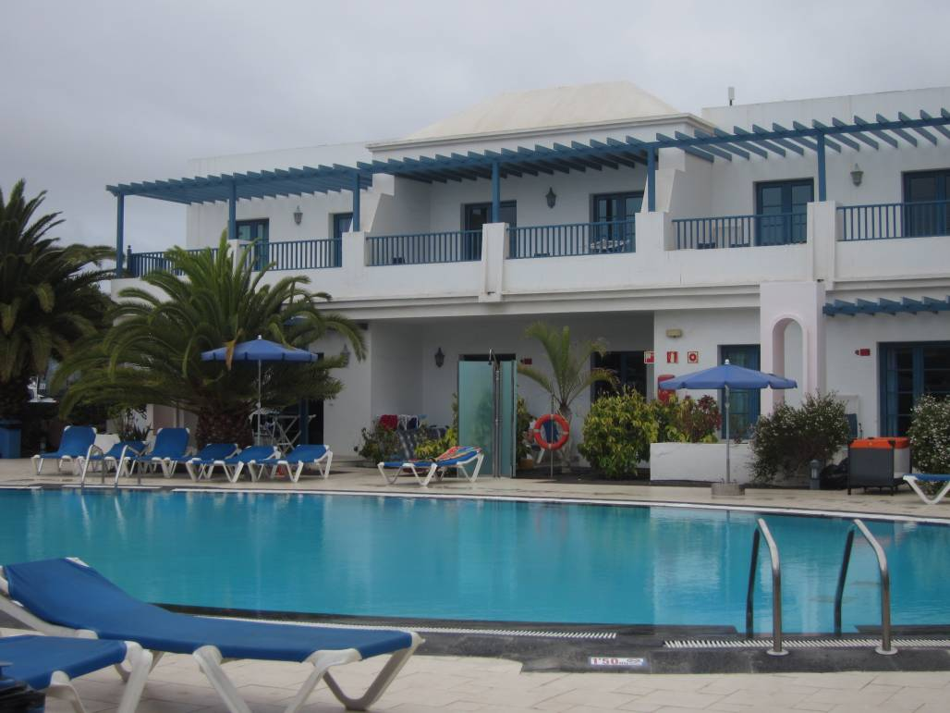
Mari Tere

Slide 18
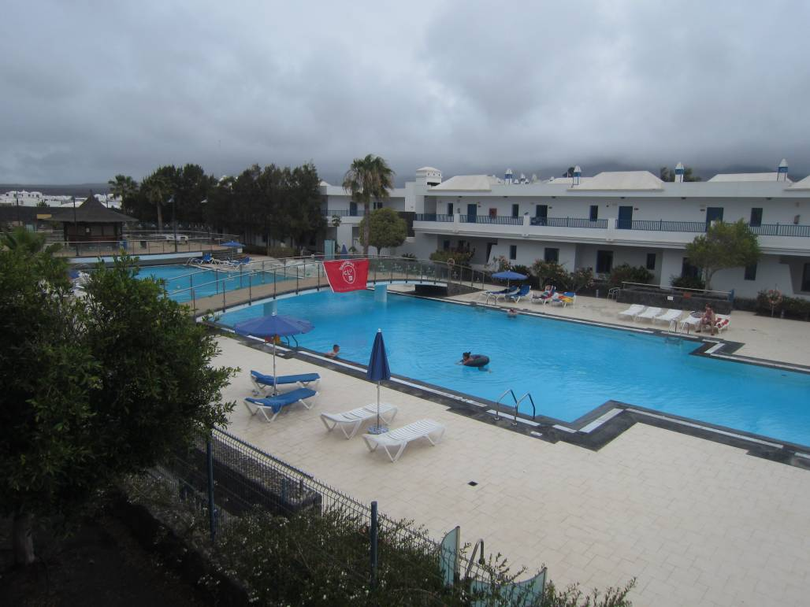
Mari Tere

Slide 19
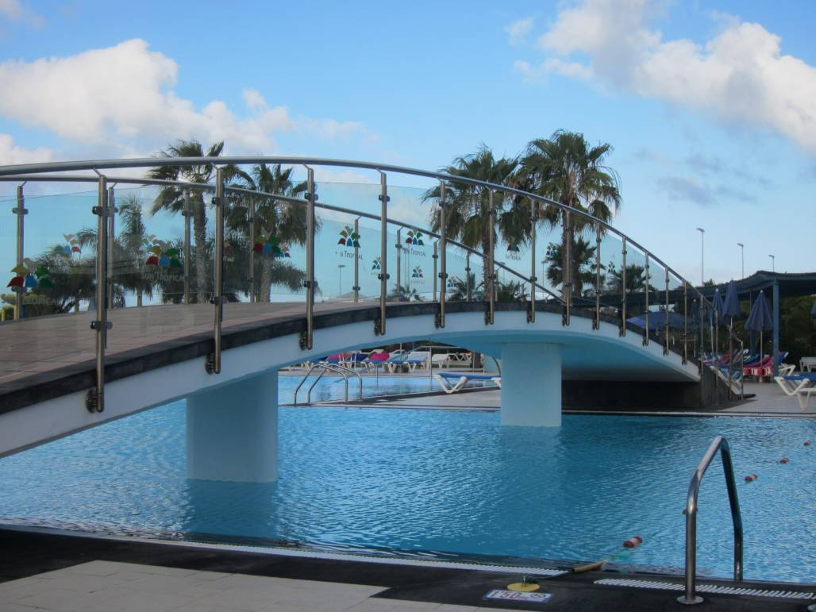
Mari Tere

Slide 20
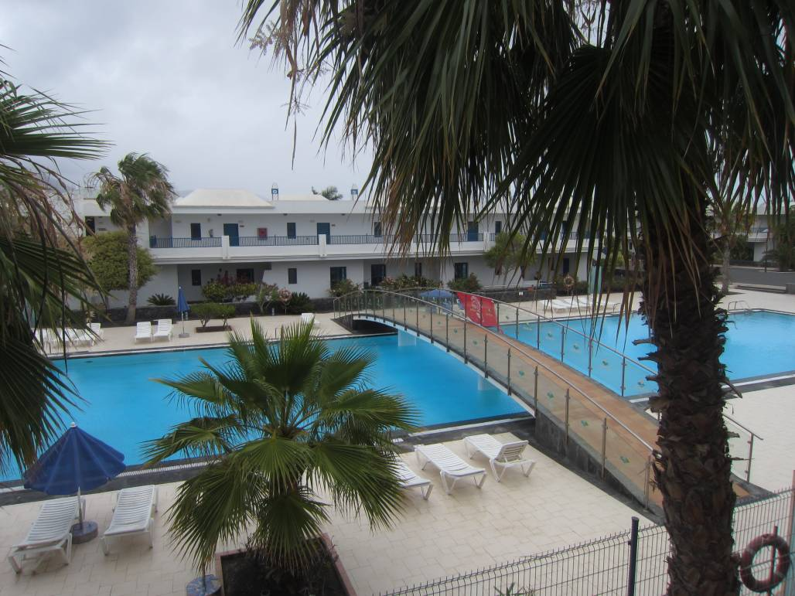
Mari Tere

Slide 21
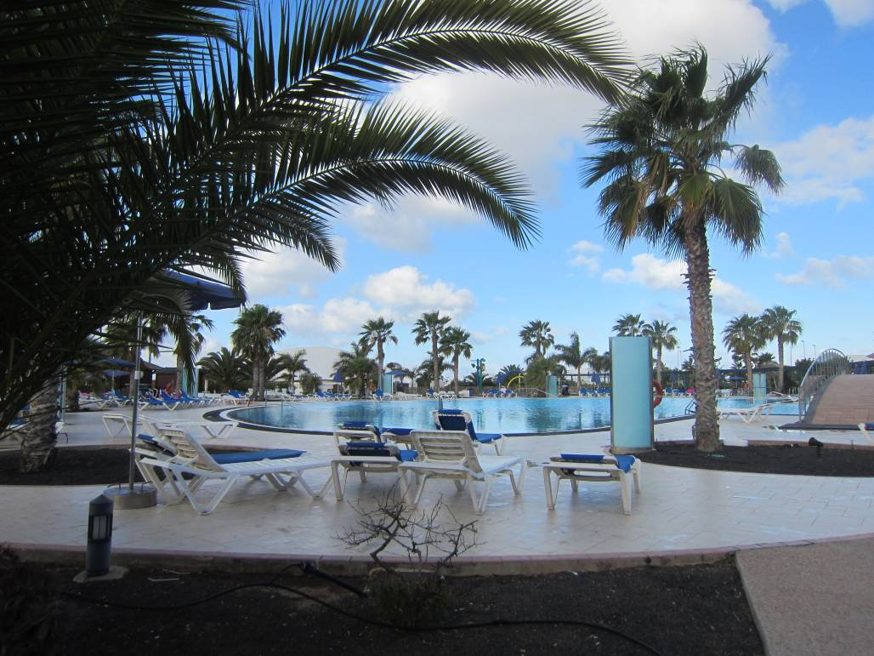
Mari Tere

Slide 22
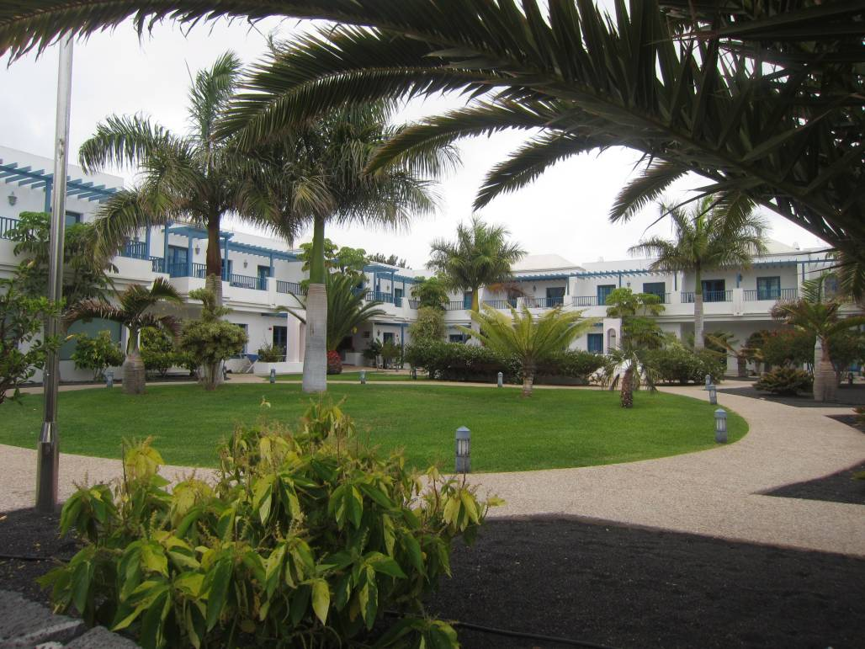


Mari Tere

Slide 23
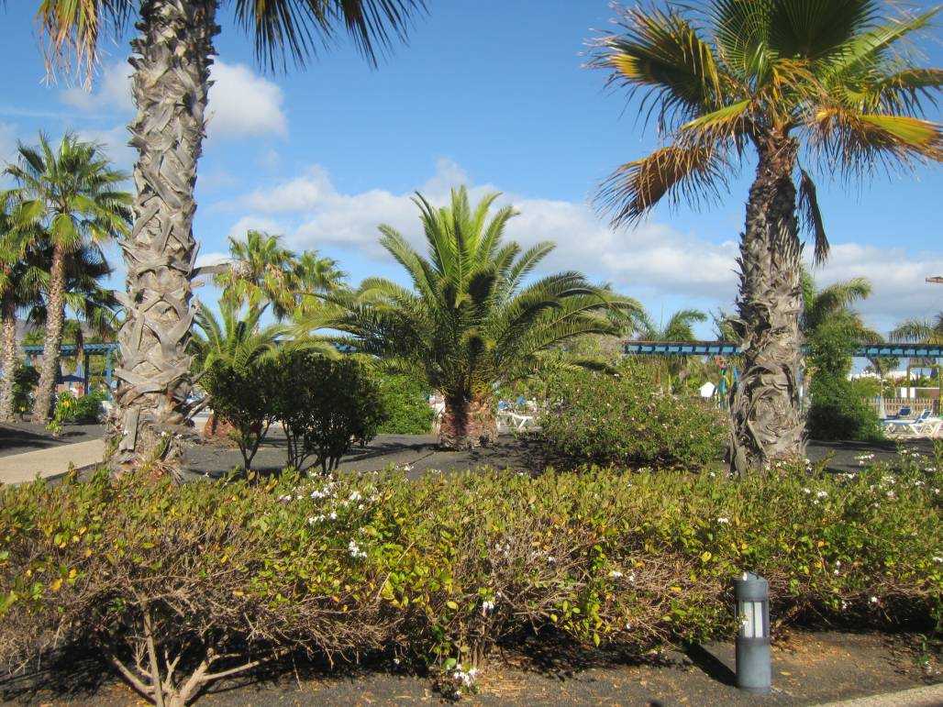
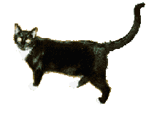
Mari Tere

Slide 24
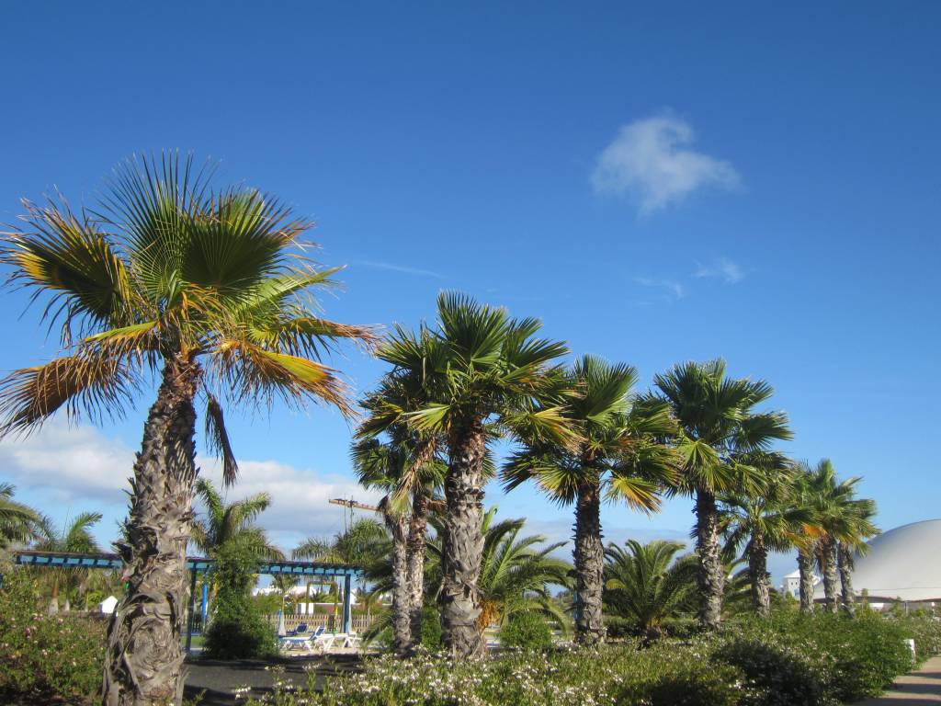
Mari Tere

Slide 25
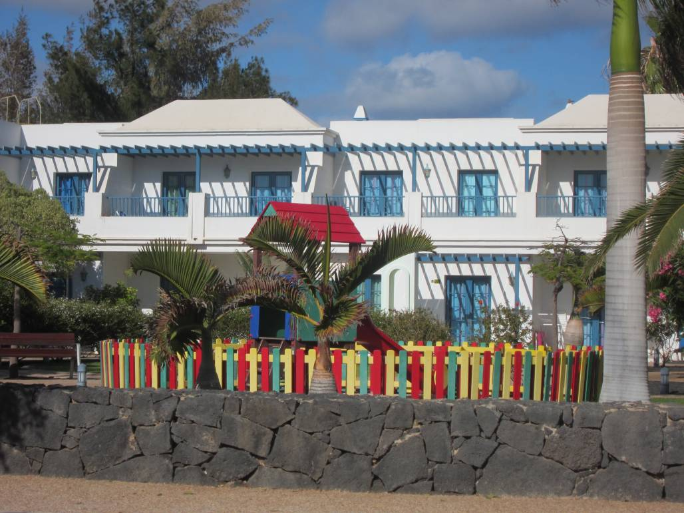
Mari Tere

Slide 26
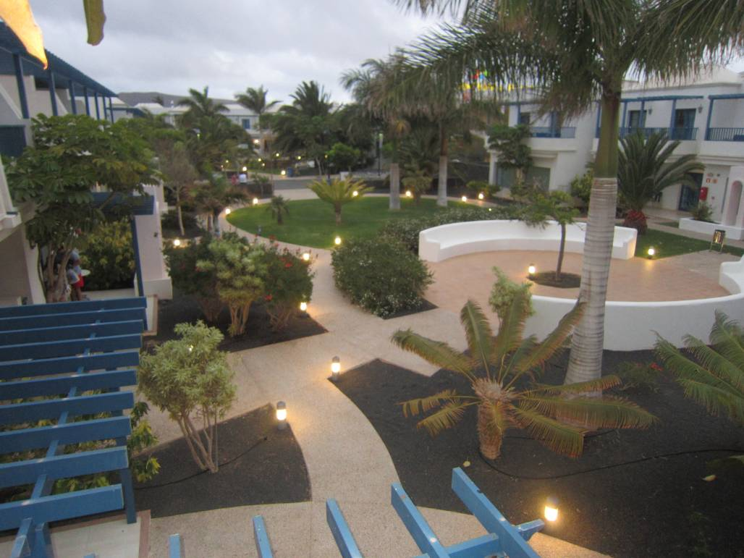
Mari Tere

Slide 27
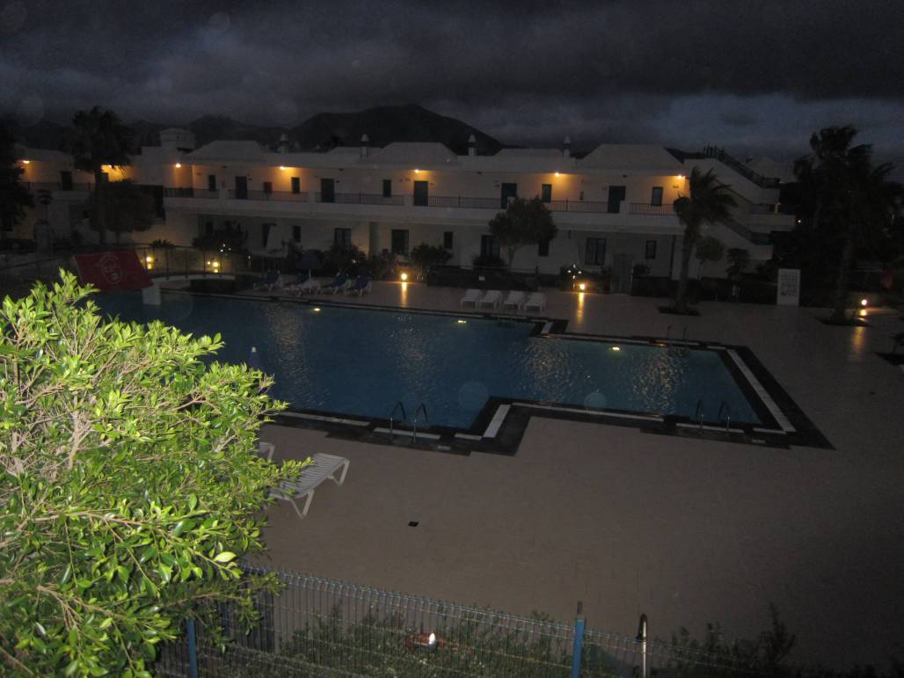
Mari Tere

Slide 28
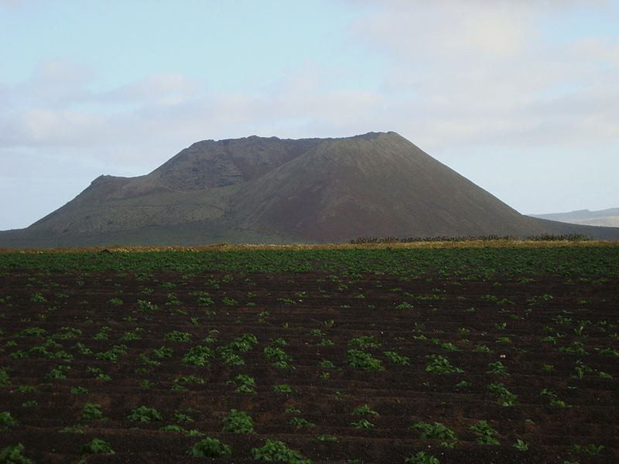
Cultivos y Volcán de la Corona, al norte de Lanzarote

Slide 29
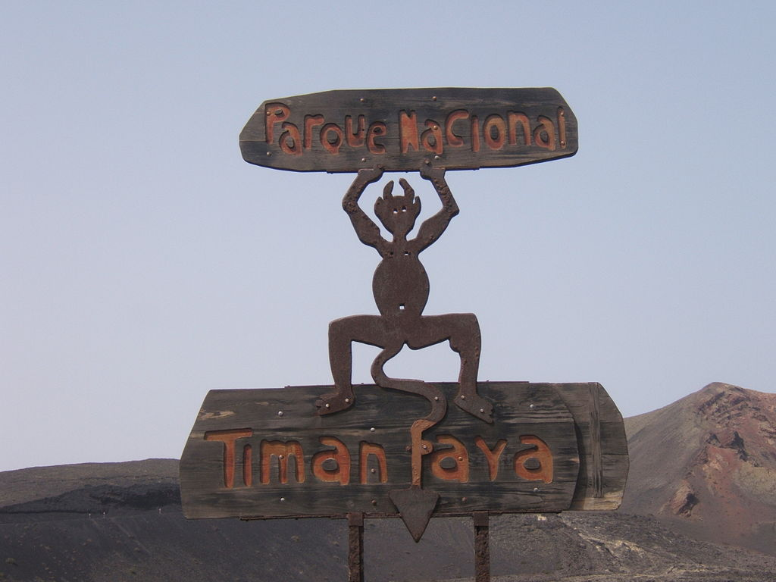
El diablo de Timanfaya diseñado por César Manrique, símbolo del Parque Nacional

Slide 30
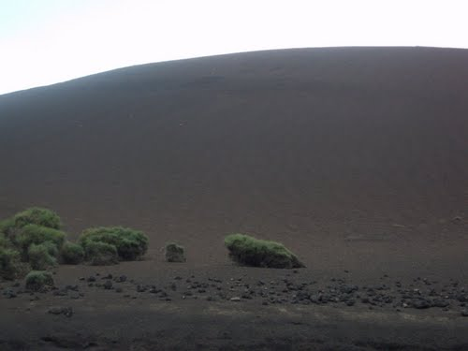
En el centro de esta zona se encuentra el área de mayor interés geológico y paisajístico, el Parque Nacional de Timanfaya declarado como tal en agosto de 1974. Se trata de una superficie de algo más de 50 km² en la que se pueden observar más de 25 volcanes, aparte de campos de lavas, y escorias volcánicas en perfecto estado de conservación. En su interior se encuentra el Monumento Natural de las Montañas del Fuego, donde se ubica el centro de visitantes del Islote de Hilario, gestionado por el Cabildo. Este espacio conserva aún cierta actividad volcánica, como demuestran las emanaciones de calor que produce la tierra.

Slide 31
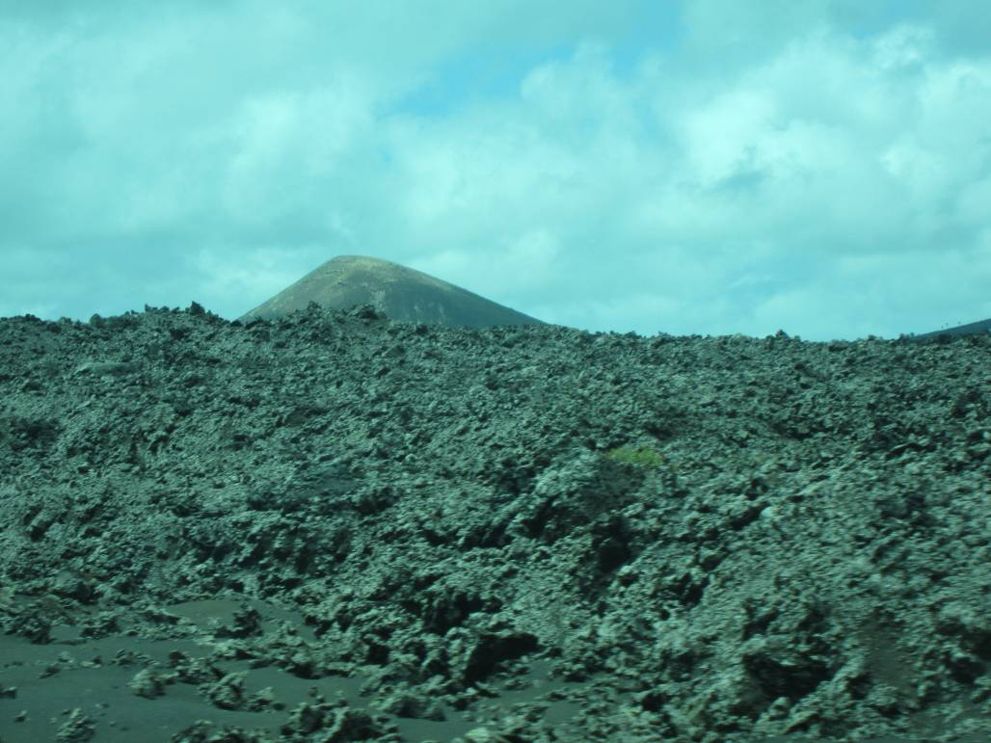
Lava
Mari Tere

Slide 32
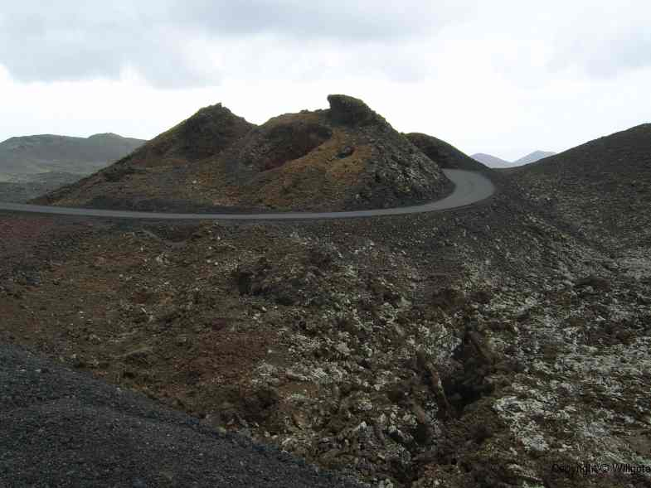

Slide 33
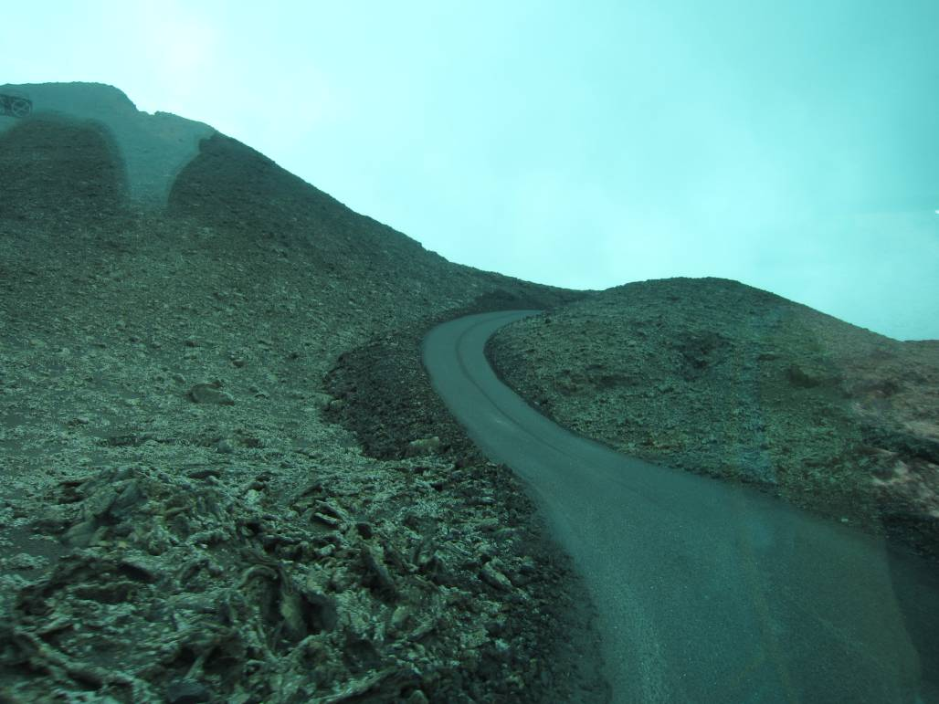
Mari Tere

Slide 34
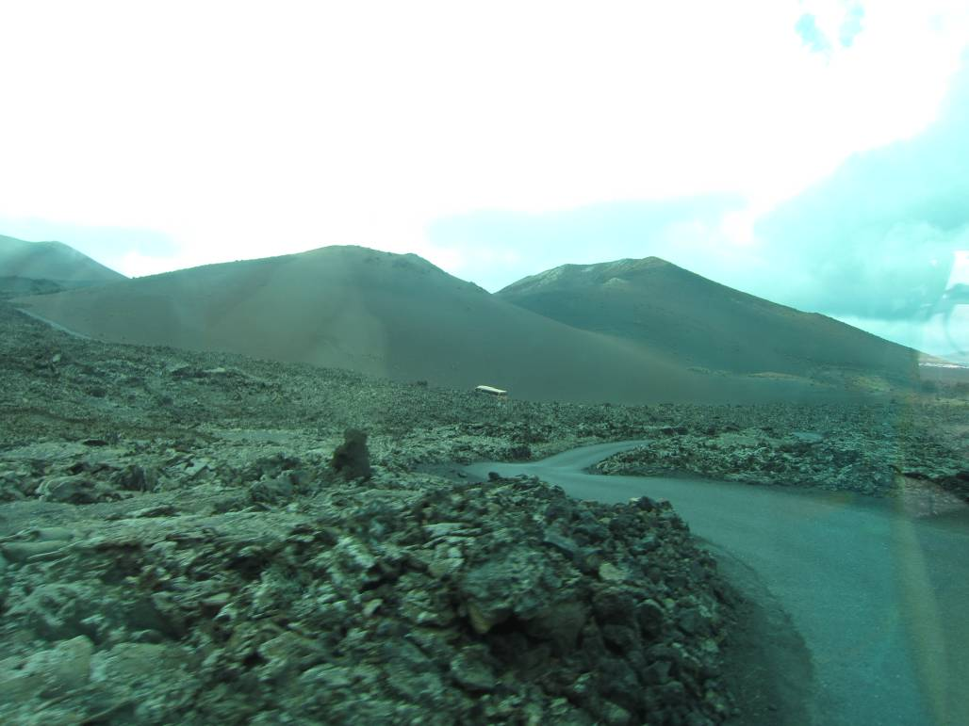
Mari Tere

Slide 35
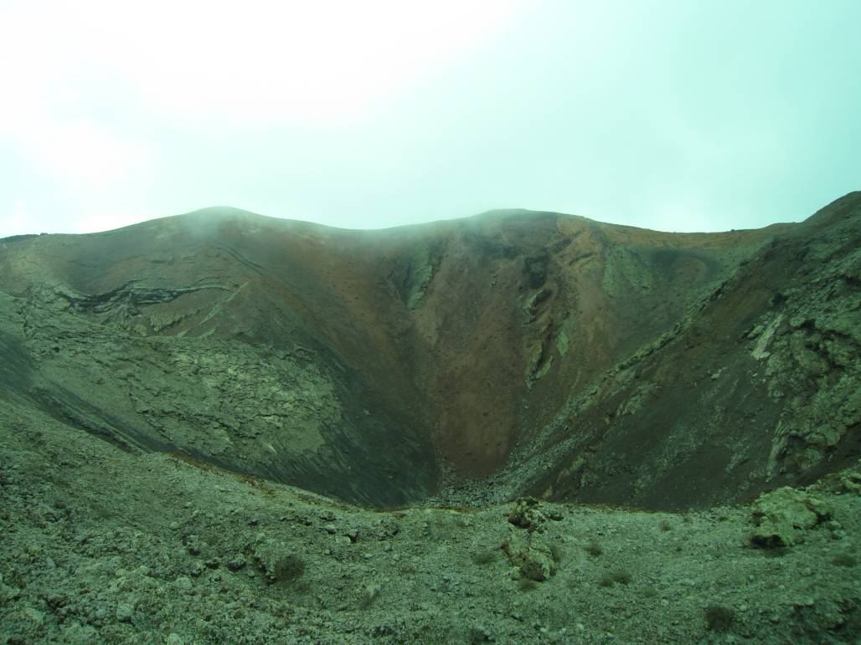
Mari Tere

Slide 36
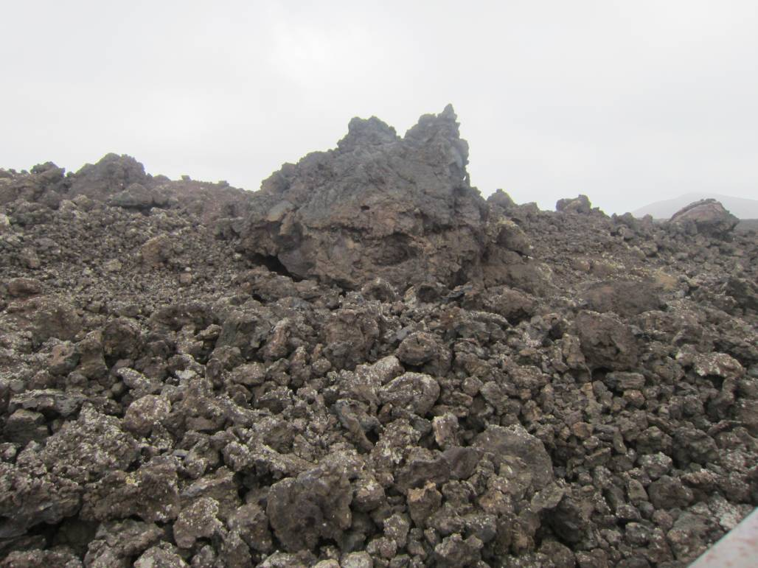
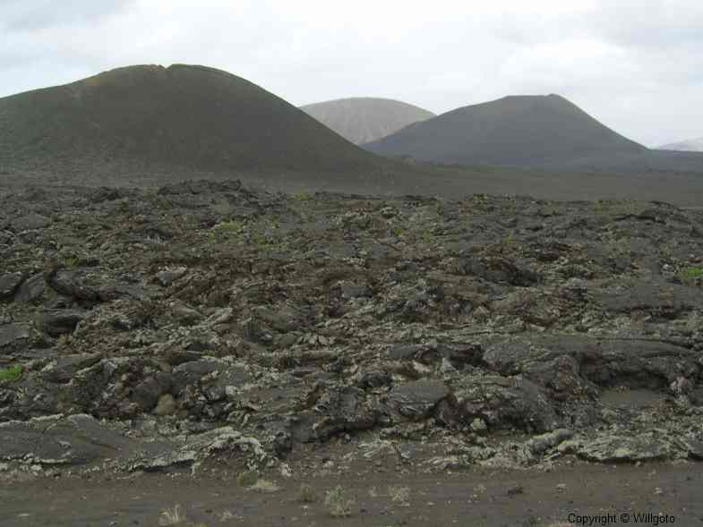
Mari Tere

Slide 37
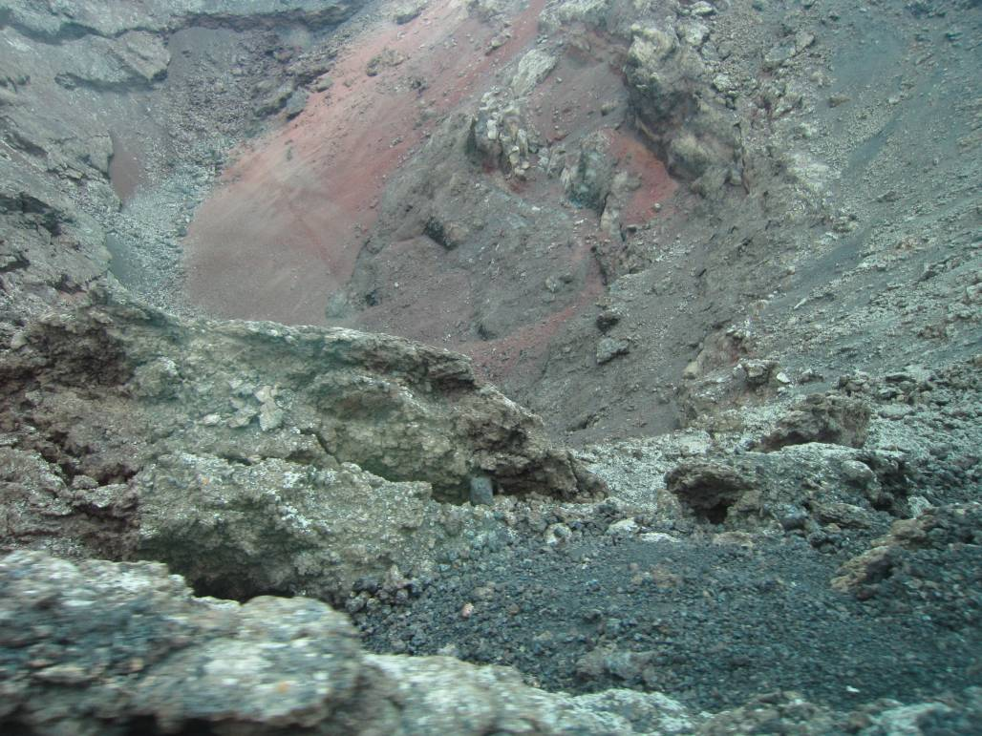
Mari Tere

Slide 38
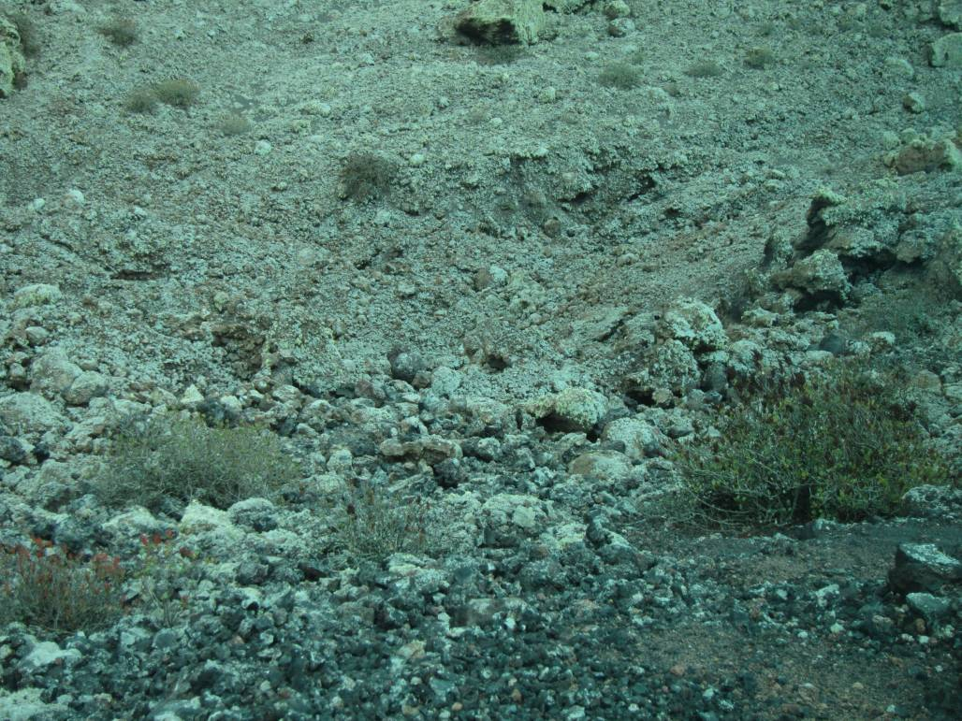
Mari Tere

Slide 39
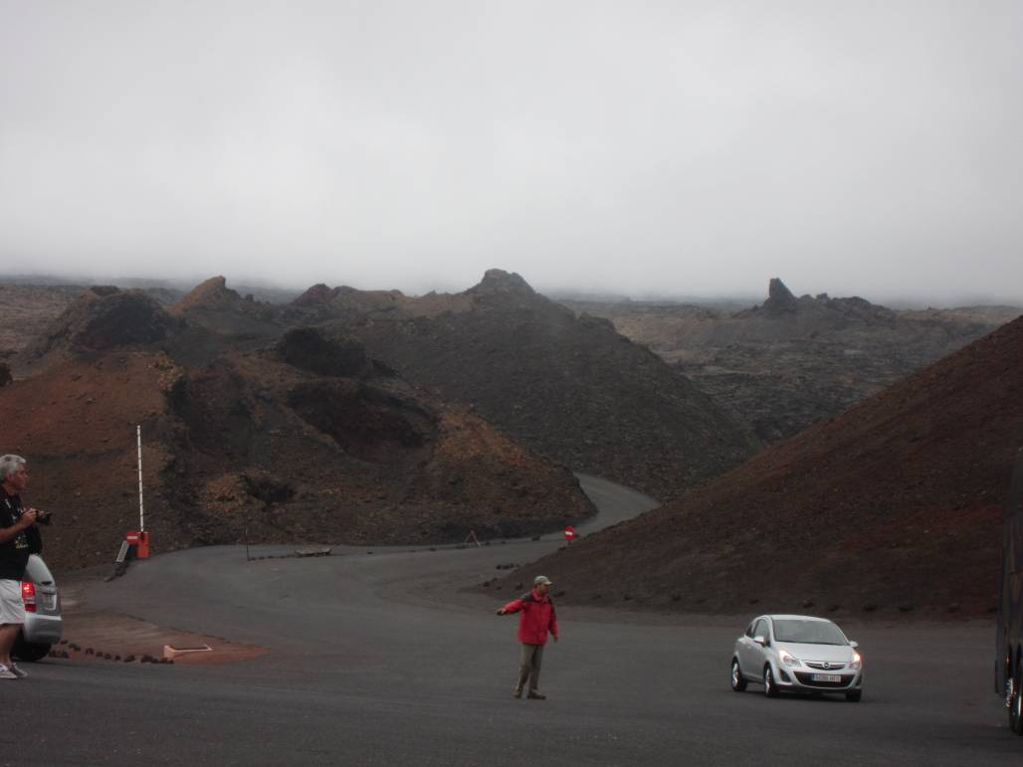
Mari Tere

Slide 40
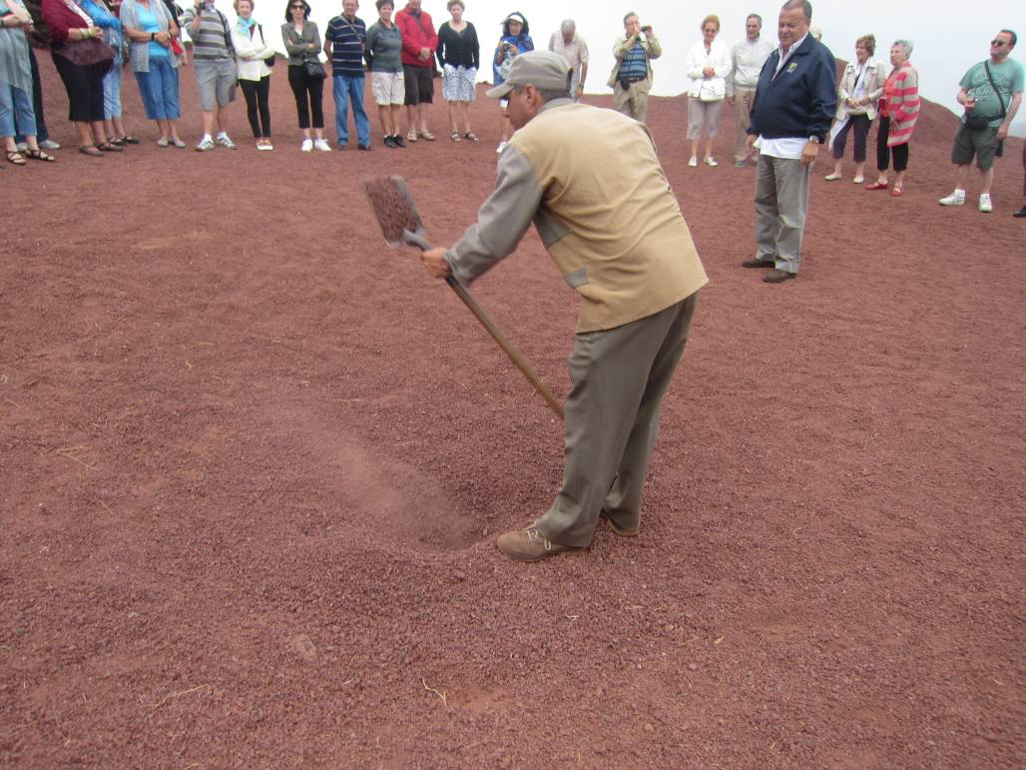
Mari Tere

Slide 41
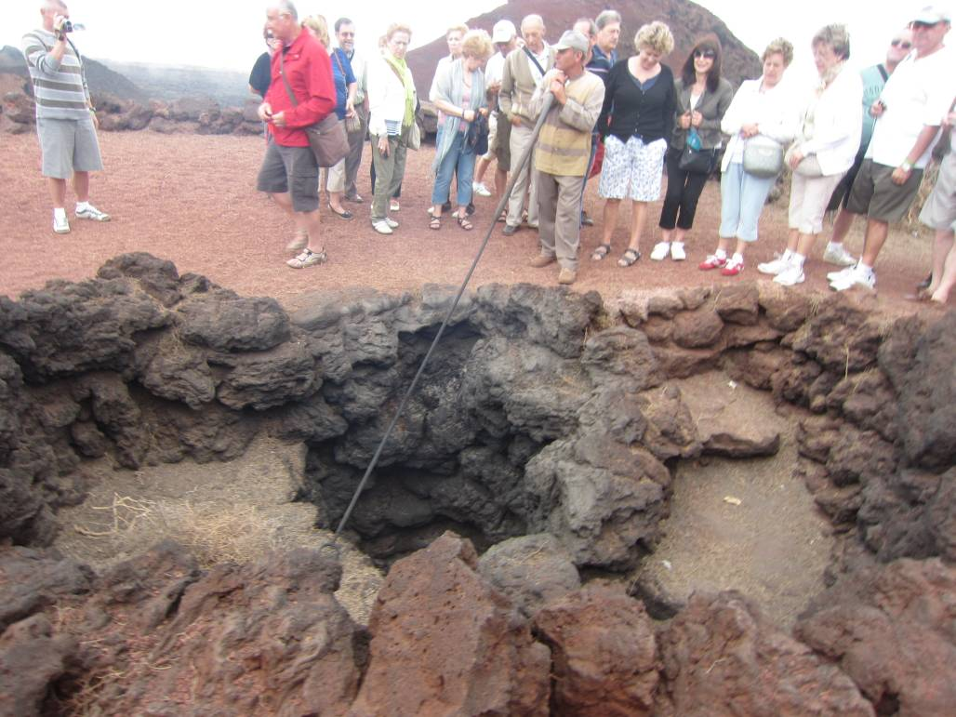
Mari Tere

Slide 42
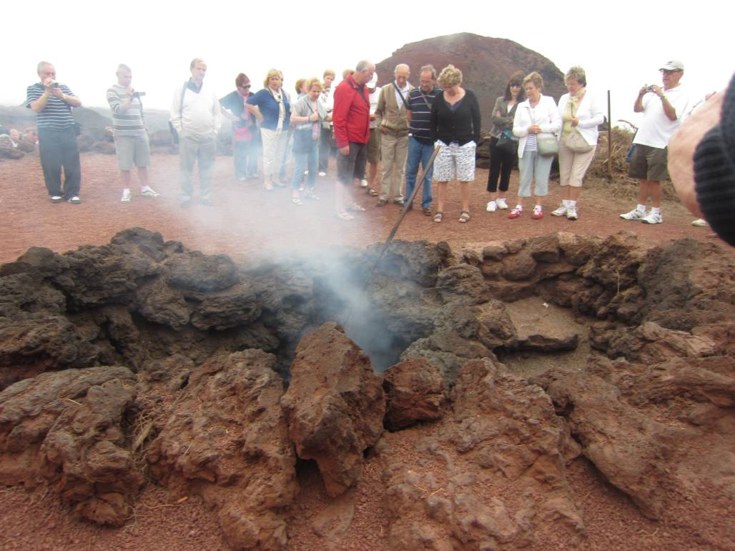
Mari Tere

Slide 43
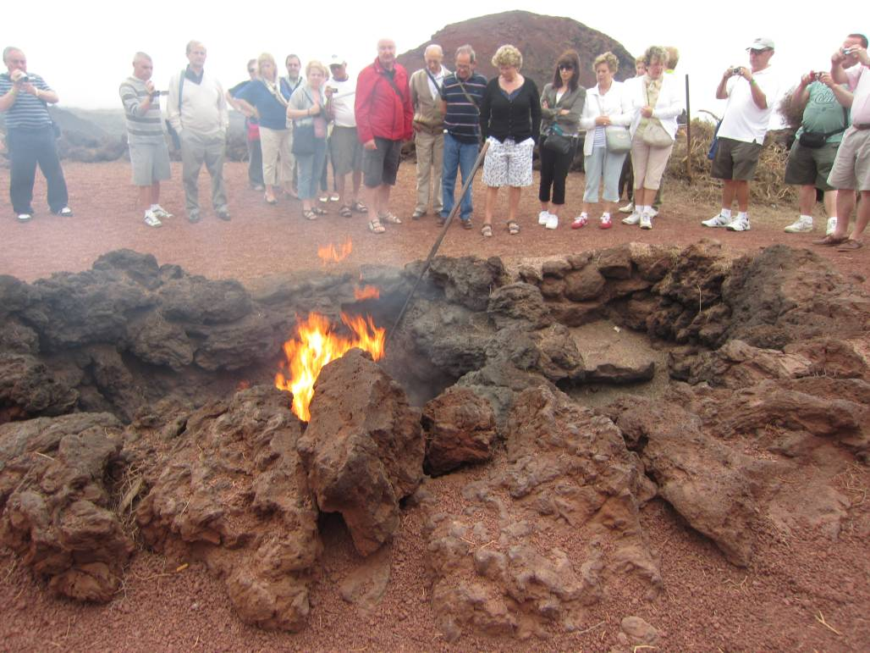
Mari Tere

Slide 44
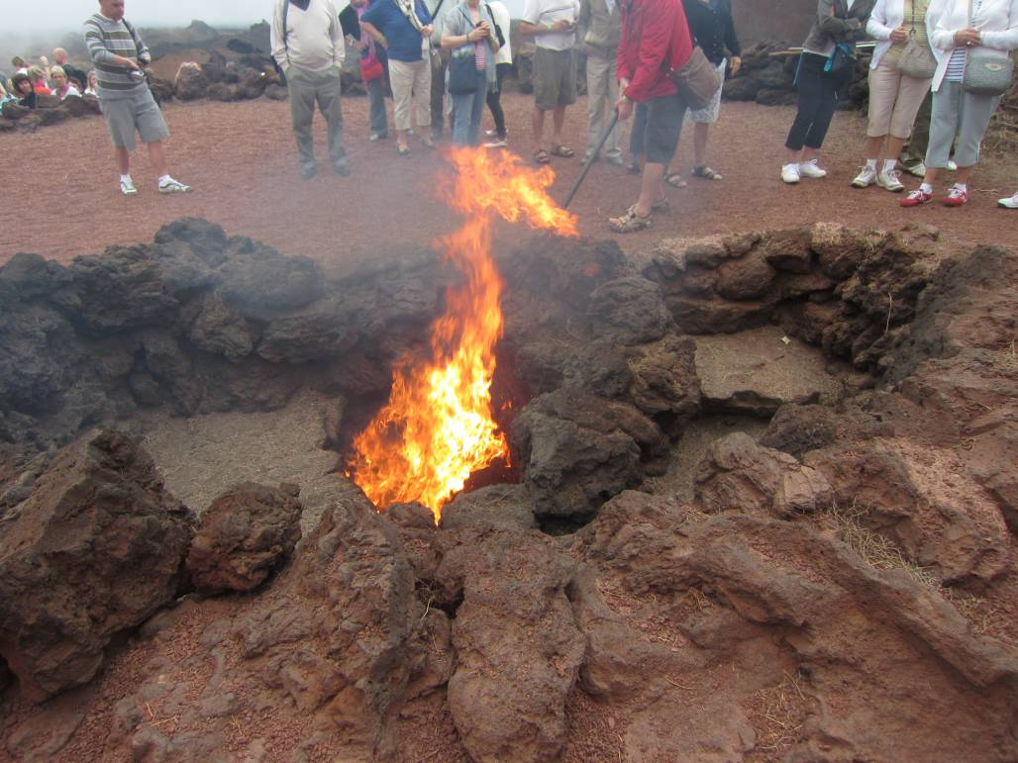
Mari Tere

Slide 45
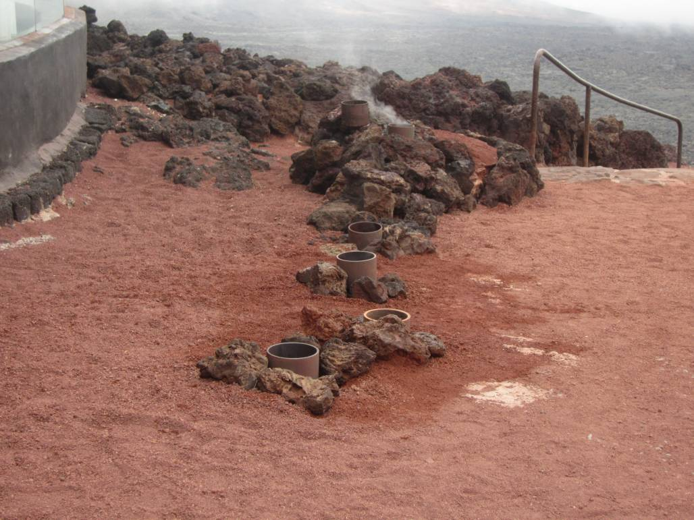
Mari Tere

Slide 46
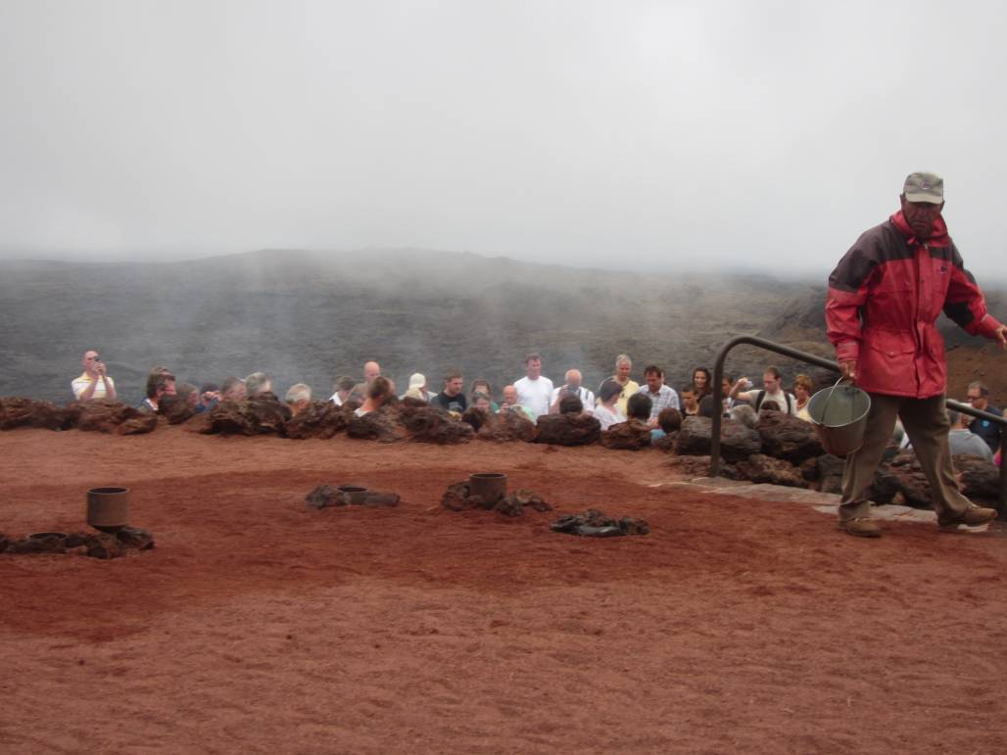
Mari Tere

Slide 47

Mari Tere

Slide 48


Géiser en el Parque Nacional de Timanfaya

Slide 49
EL Horno-Asador de Timanfaya o Vulkan-Grill, fue diseñado por César Manrique para un establecimiento de cocina artesanal canaria (Restaurante El Diablo) en el Parque Nacional. Éste funciona con unas rejillas sobre una hendidura en el suelo de varios metros de profundidad en una zona de una alta actividad geotérmica y magnética dentro del Parque. El calor sube desde las entrañas de la Tierra, asando los alimentos colocados en dicha rejilla. Todo un ejemplo de desarrollo sostenible

Slide 50


Slide 51

Mari Tere

Slide 52


Slide 53


Slide 54

Mari Tere

Slide 55

Mari Tere

Slide 56



Slide 57

Mari Tere

Slide 58

El Echadero de Camellos - Parque Nacional de Timanfaya , tradicional paseo.
Mari Tere

Slide 59

Mari Tere

Slide 60

Mari Tere

Slide 61


Slide 62


Slide 63


Slide 64

Castillo de Santa Bárbara

Slide 65

Mari Tere

Slide 66


Teguise, antigua capital de Lanzarote
Mari Tere

Slide 67




Slide 68

Mari Tere

Slide 69


Slide 70

Mari Tere

Slide 71

Los Hervideros
Mari Tere

Slide 72

Mari Tere

Slide 73

Mari Tere

Slide 74

Mari Tere

Slide 75

Mari Tere

Slide 76

Mari Tere

Slide 77

Mari Tere

Slide 78

Mari Tere

Slide 79

Mari Tere
Monumento
al
Campesino
ubicado en el
centro
geográfico
de la
Isla

Slide 80

Casa Museo
Monumento al campesino
Mari Tere

Slide 81

Mari Tere

Slide 82

Mari Tere

Slide 83

Mari Tere

Slide 84

Mari Tere

Slide 85

Mari Tere

Slide 86

Mari Tere

Slide 87

Mari Tere

Slide 88


Mari Tere

Slide 89

Diseño
María Teresa Espín
Imágenes
propias y de internet
2013
Mari Tere

Slide 90


Slide 91



Accede a la sección que desees desde aquí:
Propia Creación
De la Red
Dedicatorias | Fechas Especiales | Graciosos
Historia y Arte | Lugares | Musicales
Naturaleza y Ciencias | Política | Reflexión
Religiosos | Románticos | Salud
Dedicatorias | Fechas Especiales | Graciosos
Historia y Arte | Lugares | Musicales
Naturaleza y Ciencias | Política | Reflexión
Religiosos | Románticos | Salud
Si deseas recibir pps periódicamente en tu correo electrónico subscríbete aquí:

